Slide 1
扫码点餐项目
多人点餐
日立咨询
Dec, 2020

Slide 2
议题
1、通知广播方案选型。
2、多人点餐设计方案 简介和讨论。
3、问题讨论（过下问题文档）。

Slide 3
1、通知广播 选型
EMQ
webSocket自建
细节问题：按餐厅路由流量，多站保证同一餐厅多人均路由到相同的站点。

Slide 4
1、通知广播 选型 - EMQ
后端
多站共享？
某站点
redis
topic
EMQ
集群
维护topic、维护订阅
通知
服务
业务
服务
订阅
clientId
发布消息
创建连接
clientId为userId
消费消息
前端
多前端
APP RN
支付宝小程序
微信小程序
H5

Slide 5
1、通知广播 选型 - EMQ
方案：
前端：
以 userId 作为 clientId（RN-SDK）连接EMQ。
前端仅负责进行维持连接建立（无userId时不建立）。
userId获取到后，仍需建立。
需考虑安全性。
消费EMQ消息，根据消息类型，解析消息格式，并执行通知以及对应处理（比如：刷新购物盒）。
后端：
在订单和用户关系变动时，同步调用EMQ API：
创建topic（订单id）。
订阅topic（userId/clientId订阅到orderId/topic上）。
解除订阅（换桌等场景，用户更换订单，需解除用户和原单订阅关系）。
删除topic（订单结单、订单取消、redis缓存失效等场景，同步删除topic，防止topic积压）。
提供通知广播接口，推送消息到EMQ中，topic为订单号。

Slide 6
1、通知广播 选型 - EMQ
优点：
EMQ服务集群无需单独搭建。
客户端连接有SDK支持。
缺点：
通知广播与业务耦合，订单和用户的关系，当前已通过redis管理维护。使用EMQ时，将orderId作为topic，将userId作为客户端标识clientId，相当于要在当前redis这套关系变动的点上，额外增加EMQ对应的维护（创建topic、订阅、解除订阅、删除topic）。
难以保证两套关系的一致性（比如：redis管理成功了，但EMQ维护失败了）。
并且诸如：redis可以通过订单缓存失效设置保定操作，而EMQ的topic不支持缓存失效，可能会造成诸如 删除topic点缺失或者失败导致topic不断累积（永不消失）。可以考虑通过redis回调事件监听key缓存失效并触发EMQ topic的删除（仍可能失败）。

Slide 7
1、通知广播 选型 - webSocket自建
后端
某站点
redis
通知
服务集群
1 号 机
通知
服务集群
2 号 机
业务
服务
发布消息
创建连接
clientId为userId
推送消息
前端
多前端
APP RN
支付宝小程序
微信小程序
H5

Slide 8
1、通知广播 选型 - webSocket自建
方案：
前端：
以 userId 作为 客户端标识，连接总部端webSocket服务。
前端仅负责进行维持连接建立（无userId时不建立）。
userId获取到后，仍需建立。
需考虑安全性。
消费EMQ消息，根据消息类型，解析消息格式，并执行通知以及对应处理（比如：刷新购物盒）。
后端：
接收前端连接请求，后端将userId和对应的webSocket ip映射关系保存到redis中。
提供通知广播接口，根据要推送的userId获取对应的webSocket服务器ip，推送到服务器上，服务器推送到客户端。（订单服务负责根据订单号查询redis订单缓存获取关联的要通知的userList，调用通知广播接口）

Slide 9
1、通知广播 选型 - webSocket自建
优点：
订单和用户的业务关系使用原有的redis订单缓存即可，无需额外维护。增加的推送关系仅记录userId和连接关系即可（redis中新增userId和连接的ws服务器ip关系、ws服务器内存中保存userId和连接句柄）。
通知广播与业务解耦。
缺点：
后端：需要单独开发webSocket服务端（实现分布式架构）和部署，需自行考虑性能要求。
前端：需要单独开发webSocket连接客户端。
使用redis维护userId和webSocket服务器ip的连接映射关系，key数可能过大，需要超时时间以及应需要单独部署redis 集群（和当前业务redis分离）。

Slide 10
2、设计方案 - 开单场景
开单场景，由如下三个要素排列组合：
原单是否存在。
新单是否存在。
多人点餐开关（开、关）（新单存在时，有此处理）。
多人点餐，最大的差异是在如下场景：
新单存在。原有未不允许加入点餐，新的为判断“开关”决定是否允许加入点餐。
其他要素为：原单是否存在、预约单、是否换店、是否换桌等，和“新单存在”产生的排列组合。

Slide 11
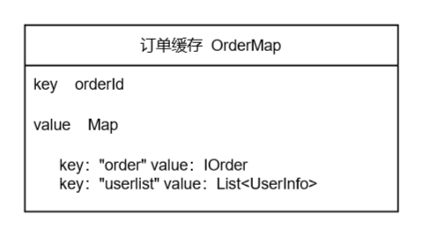
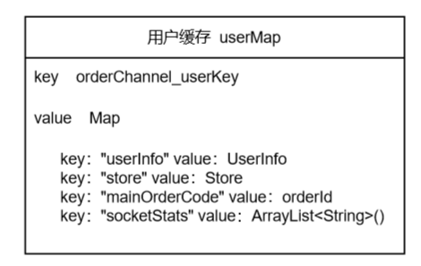
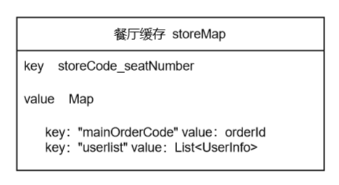
2、设计方案 - 订单缓存

Slide 12
2、设计方案 讨论
关键设计如下：
订单品项、用券信息，增加对应的操作用户userId。涉及redis中订单缓存和db中对应表。（涉及优惠、订单流程大量修改）
增加订单点餐用户表，记录多人点餐时，参与点餐人员信息（人员换桌时需保证清除）。原有根据用户查询订单的逻辑，需要增加or exists条件（订单点餐用户表）。
原t_order中的会员标识iCustomerId、userid、leaguePhone（下报文的crmId、channelId）、channelId、channelName，以最后一次下单、支付操作的用户保存。
复用当前订单缓存、桌位缓存中的 userList 进行用户列表管理，用来代表订单的参与点餐用户。多人加入点餐及换桌时，对应处理userList段。并可能涉及餐品合并或拆分。
多人点餐开关放在createOrderInfo中。前端样式在关闭时，也按多人点餐的走，只是只有个单人的“我的”。
加减菜、优惠、下单、支付，需要有 redis 分布式锁，防并发操作。（redisson、lua）
加减菜、优惠中需要对 下单、支付 中进行业务校验，最核心的是 订单当前状态。（比如：已下单不允许加菜，加菜需从确认页点“加菜”回）
通用的通知广播服务，可以从后端调用按订单广播通知参与点单的客户。支持按消息类型进行不同的通知处理：比如：xx加减菜、xx用优惠、xx已下单、xx已加入点餐 之类的。
无论从缓存还是订单详情中获取需要拿到一个订单更新的时间戳，前端某些操作时比较当前前端获取到的时间戳和缓存或者db中订单时间戳是否一致（比较缓存还是db视场景而定），不一致则代表当前获取的订单已被他人变更了。（低优先级，先通过前端通知广播提示）

Slide 13
3、问题讨论
过下问题：

